Slide 1


Các cơ chế xác thực Passport.js
JavaScript Runtime
On Server Side

Slide 2
Xác thực người dùng
Là quá trình mà trong đó ứng dụng xác minh danh tính của người dùng
Việc xác thực của ứng dụng sử dụng rất nhiều giao thức khác nhau:
Mật khẩu, các giải pháp OTP đến kiểm tra chữ ký, thẻ RFID, quét vân tay, Face ID, …
Lưu ý: Xác thực chỉ gồm việc xác minh danh tính của người dùng, trong khi định quyền là việc xác định/xác minh quyền thuộc về một người dùng

Slide 3
Xác thực hoạt động như thế nào?
Các ứng dụng xác thực bằng cách so sánh thông tin xác thực mà người dùng cung cấp với thông tin xác thực được lưu trên cơ sở dữ liệu
Nếu các thông tin xác thực trùng khớp, người dùng được xác minh và quyền truy cập sẽ được trao cho người dùng dựa trên tập các quyền dành cho người dùng đó

Slide 4
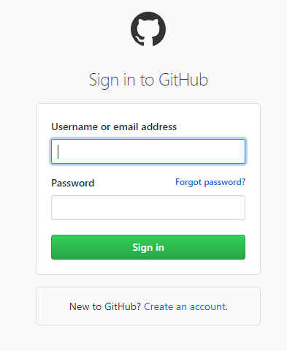
P2: xác thực bằng mật khẩu
Mật khẩu có thể cung cấp mức bảo mật cần thiết và cơ bản nhất cho hầu hết các ứng dụng
Cơ chế này đôi khi bị chỉ trích & được kết hợp bởi 2FA + OTP.
Mật khẩu yêu cầu người dùng đặt mật khẩu "mạnh" có chứa số, chữ cái, hoa-thường và các ký tự đặc biệt

Slide 5
P2: xác thực bằng mật khẩu
Băm mật khẩu với một thuật toán một chiều mạnh kết hợp với “Salt”.
Luôn sử dụng khóa bí mật được lưu ở một nơi riêng biệt. Thay thế khóa để đảm bảo chúng không bao giờ được dùng lại

Slide 6
P2: Xác thực bằng token
Là phương pháp hiện đại hơn, được thiết kế để giải quyết các vấn đề không thể giải quyết bằng session ID được lưu ở phía server
Xác thực bằng token tăng khả năng mở rộng của ứng dụng của bạn, làm giảm tải cho server và hỗ trợ tốt hơn cho các microservice phân tán hoặc cloud-based.
Thường kết hợp Access Token và Refress Token

Slide 7
P2: Bảo mật hơn nữa - API key
Là cơ chế xác thực mà không bao giờ hiện diện ở phía giao diện người dùng
API key là một thứ thay thế mật khẩu được máy sinh ra mà ứng dụng gửi tới để có thể truy cập đến API của bạn
API key được sinh ra ngẫu nhiên, dài hơn username nhiều và không bao giờ chứa các từ có thể tìm thấy trong từ điển

Slide 8
P2: Bảo mật hơn nữa - API key
Một API key bị rò rỉ vẫn giữ cho người dùng được bảo vệ vì nó không chứa thông tin định danh nào cả
API Key thường được sử dụng giữa các App – App với nhau
API key rất quan trọng với việc bảo mật ứng dụng của bạn, vì thế đừng lưu chúng ở những nơi dễ dàng truy cập được

Slide 9
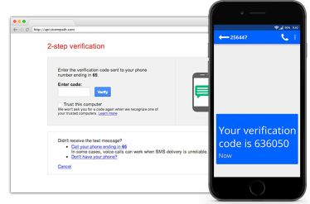
P2: Bảo mật hơn nữa Xác thực nhiều nhân tố (2FA)
Phổ biến là Google Authenticator
Xác thực nhiều nhân tố đơn giản là việc xác thực yêu cầu cung cấp 2 hay nhiều thông tin xác thực độc lập với nhau

Slide 10
P2: Bảo mật hơn nữa Xác thực nhiều nhân tố (2FA)
Các nhân tố tham gia vào quá trình xác thực 2FA
Tri thức: Thứ gì đó mà người dùng biết về điều đó. Thường là câu trả lời cho 1 câu hỏi bí mật, nhưng cũng có thể là mã PIN.
Sở hữu: người dùng được yêu cầu đưa ra một thông tin xác thực cụ thể mà họ sở hữu. Ví dụ cùng thiết bị di động, …
Nhân tố tự nhiên: có liên quan vật lý tới con người, thông thường liên quan đến sinh học. Ví dụ Touch ID, Face ID trên iOS.

Slide 11
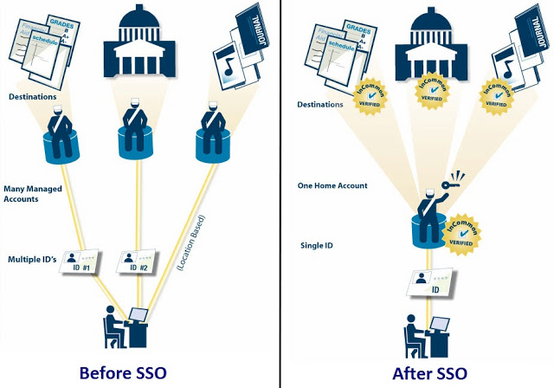
P2: Xác thực Single-sign on
Cơ chế xác thực yêu cầu người dùng đăng nhập vào chỉ một lần với một tài khoản và mật khẩu để truy cập vào nhiều ứng dụng trong 1 phiên làm việc
Ví dụ: Gmail, Facebook, ...

Slide 12
Chức năng quản lý người dùng
Xây dựng chức năng xác thực, đồng nghĩa với việc xây dựng chức năng quản lý người dùng, gồm:
Chức năng tự đăng ký
Email xác minh
Đặt lại mật khẩu
Cập nhật hồ sơ tài khoản

Slide 13
Passport.js
Theo trang chủ: passportjs.org
Passport is an authentication middleware for Node.js.
Extremely flexible and modular, Passport can be unobtrusively dropped in to any Express-based web application
A comprehensive set of strategies support authentication using a username and password, Facebook, Twitter, and more

Slide 14
Passport.js
Passport cho phép tích hợp các chiến lược đăng nhập phù hợp với nhiều loại dịch vụ.
Hiện thư viện hỗ trợ hơn 500+ chiến lược, chỉ việc cắm + cấu hình chút ít là chạy
https://github.com/jaredhanson/passport/wiki/Strategies

Slide 15
Passport.js
Các nhóm chính:
Forms
Standards
Providers
API
Multi-Factor
Other
Enterprise
Identity Management
Content Management Systems
Service Integration

Slide 16
Passport.js
Phổ biến:
Local — username and password form submission
Remember Me — remember me cookie
OpenID
BrowserID
OAuth — implements OAuth 1.0 and OAuth 2.0

Slide 17
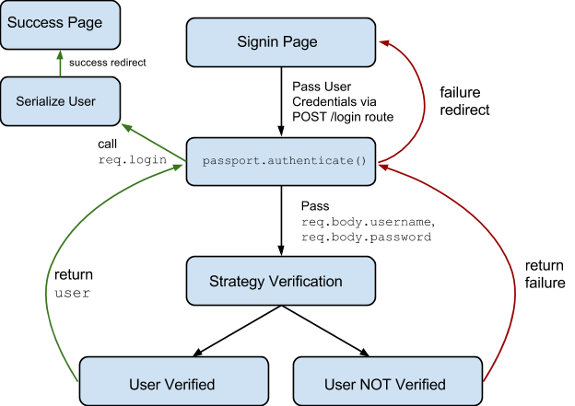
Quá trình xác thực – Passport.js

Slide 18
Cài đặt Passport-Local

Slide 19
References
https://expressjs.com/en/guide/database-integration.html
https://mongoosejs.com/docs/index.html
https://knexjs.org/
https://jonathas.com/token-based-authentication-in-nodejs-with-passport-jwt-and-bcrypt/
https://www.ctl.io/developers/blog/post/build-user-authentication-with-node-js-express-passport-and-mongodb

